Slide 1


文学中的普遍意象：龙
common motifs in literature: The dragon
201219080004 安世贤
201419080028 李英態

Slide 2


你准备发表吗？
准备好了！

Slide 3
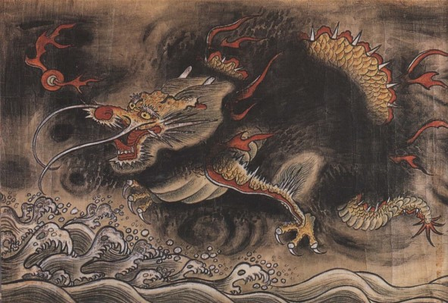



壹
文学意象的概念
贰
中国龙和西方“dragon”的起源
叁
中国龙和西方“dragon”的形象差异
肆
中国龙和西方“dragon”的文化内涵

Slide 4
壹
文学意象的含义
● 在中国古代，最初是从哲学角度提出意象这个概念的。《周易·系辞上》说“子曰：圣人立象以尽意。”意思是古代圣人创制物的象和记录语言的文辞，其目的都是为了表达人的思想意义。意象作为一个文学理论术语，第一次提出来的是刘勰，《文心雕龙》中的“意象”指的是一切悟彻人生的艺术家能运用笔墨描写想象中的景象。以后，这一术语在我国多数文艺理论家使用时得到了不断的丰富和发展，但基本上还是沿袭了刘勰的方向。

Slide 5
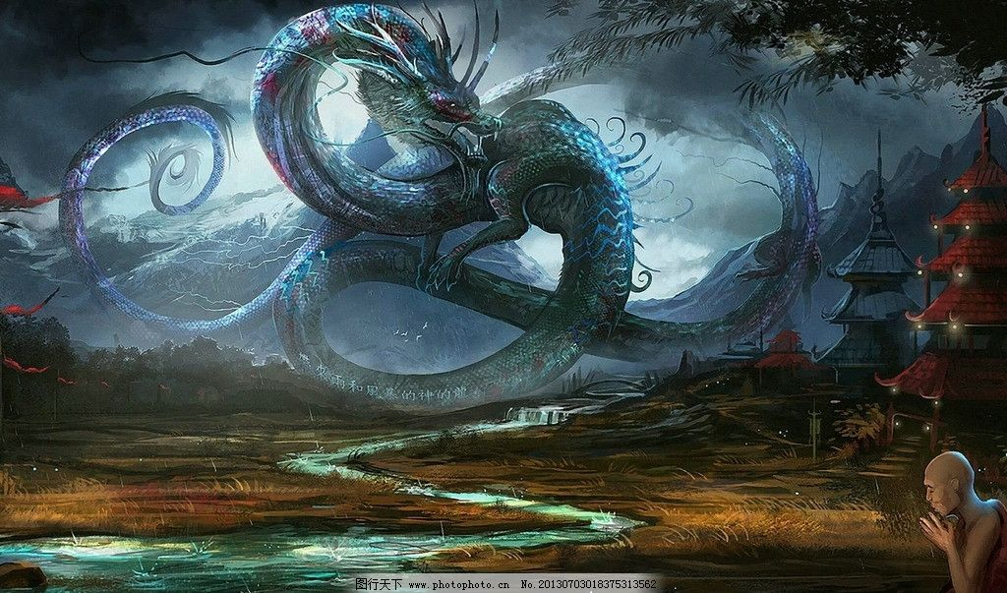

贰
中国龙和西方“dragon”的起源
中国龙
西方dragon

Slide 6

贰
中国龙的起源
关于龙的起源，在经历了长期的研究和考证，人们终于取得了一个较为一致的共识：龙是多种动物的综合体，是原始社会形成的一种图腾崇拜的标志。在早期，古人对大多自然现象无法做出合理解释，于是便希望自己民族的图腾具备风雨雷电那样的力量，群山那样的雄姿，像鱼一样能在水中游弋，像鸟一样可以在天空飞翔。因此许多动物的特点都集中在龙身上，龙淅淅成了“九不像”（具有九种动物的特征）的样子，这种复合结构，意味着龙是万兽之首万能之神。

Slide 7

贰
西方“dragon”的起源
古埃及神话中并没有出现典型的龙的形象，也没有明确的以龙为主角的故事。然而，古埃及神话中已经包含了后来作为龙的形象与故事的一切原始素材，包括人类的毁灭，荷鲁斯与赛特的对抗，以及太阳之翼。古巴比伦神话将这些元素变化糅合，产生了后世龙的故事的雏形。古埃及神话出现的一个龙德雏形是上半身为鹰而下半身为狮身的形象。上半部分的鹰形代表了太阳神，而下半部分的狮身则是母神丰饶女神哈托尔的形象之一。这个龙的形象，代表着一切有关水的特性，包括使大地丰饶的好的一面与其摧毁性的的一面，的具现化。

Slide 8


叁
中国龙和西方“dragon”的形象差异
东方아오렐리온솔
西方쉬바나

Slide 9

叁
中国龙的形象差异
中国龙的形象古籍记述其形象都不一样。《本草纲目》则称“龙有九似”，为兼备各种动物之所长的异类。小者名蛟，大者称龙。传说多为其能显能隐，能细能巨，能短能长。春分登天，秋分潜渊，呼风唤雨，无所不能。
《尔雅翼》云：龙者鳞虫之长。王符言其形有九似：头似牛，角似鹿，眼似虾，耳似蛇，腹似蛇，鳞似鱼， 爪似凤，掌似虎，是也。其背有八十一鳞，具九九阳数。其声如戛铜盘。口旁有须髯，颔下有明珠，喉下有逆鳞。头上有博山，又名尺木，龙无尺木不能升天。呵气成云，既能变水，又能变火。

Slide 10

叁
西方“dragon”的形象差异
西方的龙通常有四只脚，前两只得作用跟人类的手臂一样，在与两臂平行的地方通常有一对翅膀；有着一个长长的尾巴和上面有鳞片，硬皮，或是长毛的长颈子，不过四肢都有又尖又利的爪子，有些龙则从颈部到背部一直延伸到尾部都有尖锐的刺做防护，而且通常都有尖角以及骨板所构成的防护性头冠。
西方龙的特征是四足两翼，浑身黑亮，会喷火，相当于爬行动物和鸟类的混合体，是地上和空中的双重霸主。

Slide 11
肆
中国龙和西方“dragon”的文化内涵
中国的龙最先是图腾，是古代人们崇拜的对 象，具有无限的神权。到了封建社会，龙成为了皇 帝的象征，皇帝会被称为“龙”，而龙也称为皇家特有的饰物，因而，龙具有威严的含义。此时的龙象征着皇权至尊，皇权的高高在上，有生杀大权，此时的“龙”文化是封建社会统治阶级为了稳固自己的统治的一种手段，而此时的“龙文化”，是一种独裁文化，高压文化，是极少数人对绝大多数进行高压统治的文化。中国的龙体现了中国人所推崇的天人合一的宇宙观、仁者爱人的互主体观、阴阳交合的发展观和兼容并包的多元文化观这四大观念，而且还包含了中国人处理这四大主体关系时的理想目标、价值观念，即追求天人关系的和谐，人际关系的和谐，阴阳矛盾关系的和谐和多元文化关系的和谐。而对于西方“ｄｒａｇｏｎ”，也有不同看法，有人认为，ｄｒａｇｏｎ是被误译的结果。因为今天的中文版圣经大部分是由英文版翻译来的，小部分由拉丁语翻译而来。在多次的翻译过程中，由于语言之间词汇语义存在或多或少的差异，经过多次翻译的译文与原始文章之间的意思出现明显的偏差是 很正常的事。早期圣经里提到“龙”的地方都用“蛇”（ｓａ－ｒａｐｈ）来代替。“ｄｒａｇｏｎ”这个词来源于希腊语，后期圣经中出现的“龙”就是希伯来语从希腊语引进 的这个单词，不过“ｄｒａｇｏｎ”的意思再也不完全是 希伯来语原来所要表示的“龙”了，正如“ｄｒａｇｏｎ” 无法正确表示中国的“龙”一样。《圣经》旧约中的 Ｄｒａｇｏｎ大多被翻译为“大鱼”。但无论是否存在误译，“ｄｒａｇｏｎ”的形象是存 在的，而且有极少部分是天使和智慧的象征外，其 余都是恶的化身，魔鬼的别名了。

Slide 12


肆
中国龙和西方“dragon”的文化内涵
中国龙
西方dragon

Slide 13
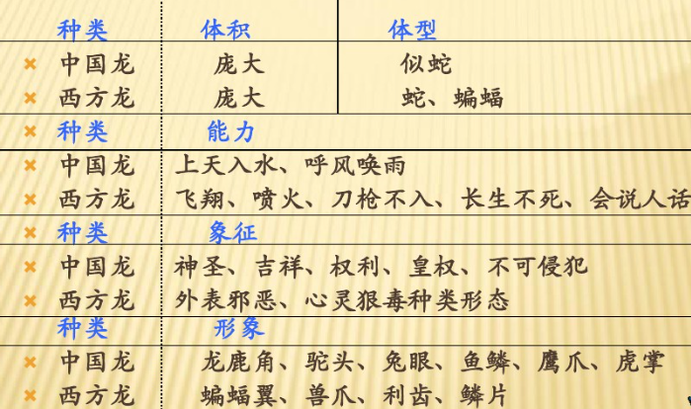
肆
中国龙和西方“dragon”的文化内涵

Slide 14
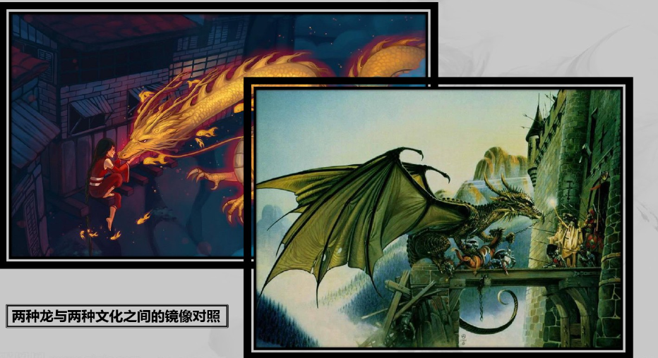
肆
中国龙和西方“dragon”的文化内涵

Slide 15
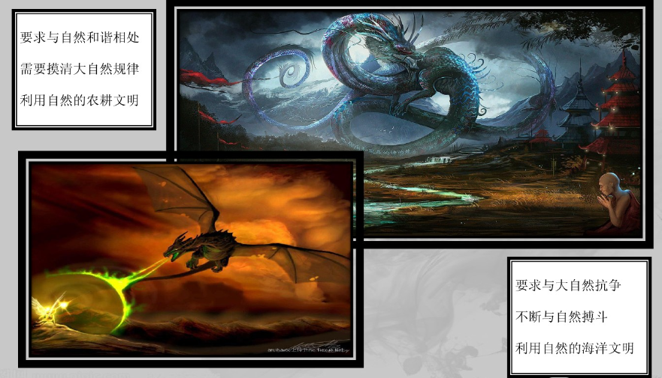
肆
中国龙和西方“dragon”的文化内涵

Slide 16
吾
参考资料
[1] 许慎. 说文解字 [M]. 北京：中华书局，1981: 245
[2] Longman. Longman Dictionary of Contemporary English[M]. English Language
Teaching and Re-searchPress, 1993: 309
[3] 陈未临. 学者呼吁中国龙英译名放弃 Dragon 改用 Loong 为其正明 [N/OL].
(2006-12-08) [2013-05-16].
http: //www.china.com/news/txt/2006-12/08/content_7477225.

Slide 17

看完了吗？ 进去吧！

